Slide 1



Slide 2


一例脑出血出现呼吸衰竭伴重症肺炎病例

Slide 3

● 病例简介
摘要
1.独特性：患者脑出血伴呼吸衰竭，痰培养多次示鲍曼不动杆菌、嗜麦芽窄食单胞菌感染。
2.背景：患者于4月前无明显诱因出现阵发性头晕,呈天旋地转，伴恶心，呕吐，畏寒、发热4天最高体温38.5℃，无心慌、胸闷等

Slide 4
● 患者基础信息
1.人口学信息：52，女，其他，河南光山
2.主诉：头晕4月，加重3天
3.既往史：既往贫血病史5月：2025.05 血红蛋白81g/L;2025.08 血紅蛋白83g/L：2025.09血红蛋白67g/L；服用琥珀酸亚铁缓释片：健牌升血片：奥美拉唑肠溶胶囊：铝碳酸镁咀嚼片：于2025.05中南医院行颅内血管瘤切除术：否认高血压、心脏病、糖尿病病史；否认乙肝及结核病史：否认食物、药物过敏史：否认输血史

Slide 5
● 入院后检查
1.体格检查：
体温37.9C 脉搏80次/分 呼吸20次/分 血压108/63mmHg
一般情况：发育正常，营养良好，正常面容，表情自如，体型适中，步入病房，步态正常，自主体位，
全身皮肤巩膜无黄染，浅表淋巴结无肿大。颈软，气管居中，甲状腺不大。
胸骨无压痛。双肺呼吸音清，未闻及干湿啰音。
心率80次/分，律齐，各瓣膜听诊区未闻及病理性杂音。
腹平软，无压痛及反跳痛，肝脾肋下未及，Muphy征（-），肾区无叩击痛，肠呜音正常，双下肢无水肿，肌力、肌张力及感觉正常。
2.辅助检查：
2025.09.06河南省光山县人民医院心脏彩超：室间隔膜部瘤伴觖损：二尖瓣前瓣脱垂并中度关闭不全（赘生物？）；三尖瓣中度关闭不全；肺动脉高压（中重度）；

Slide 6
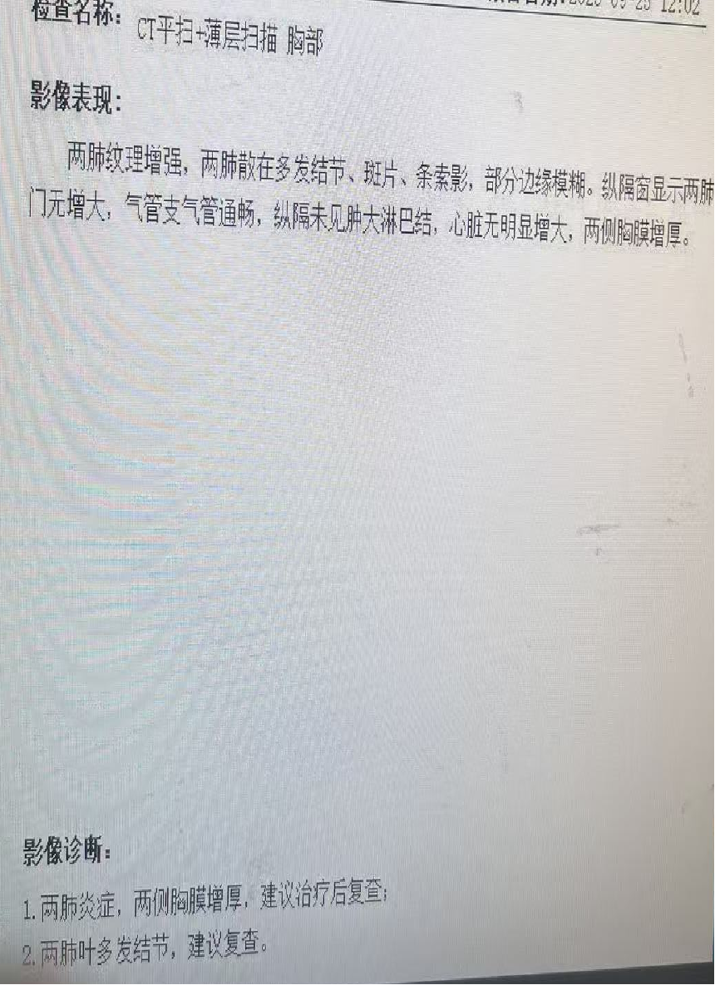
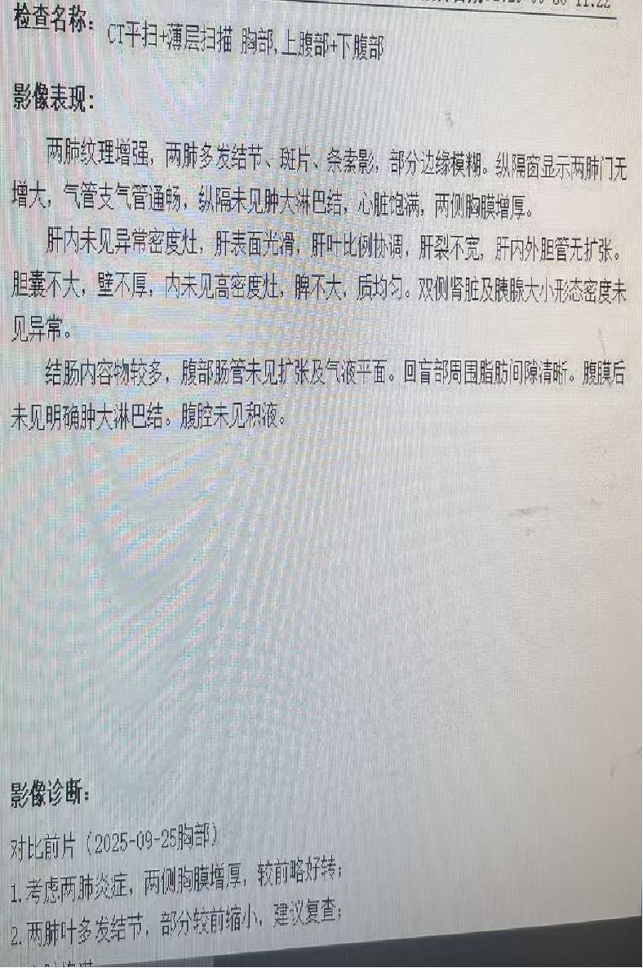
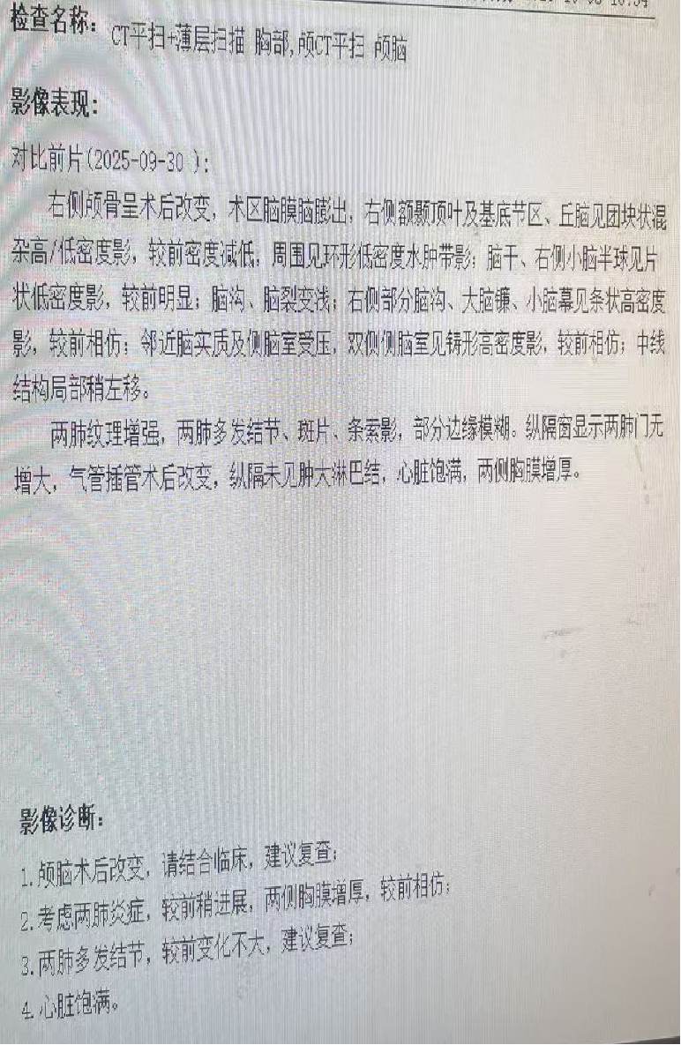
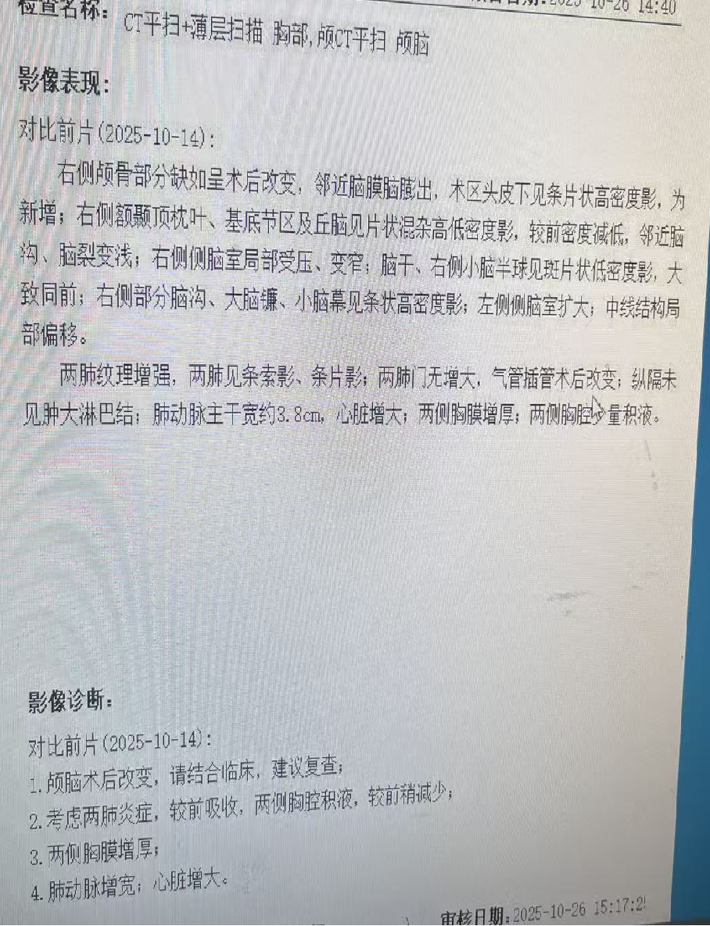
● 入院后检查
3.影像学检查：
9.25
9.30
10.8
10.26

Slide 7
● 诊断评估
诊断评估
1.初步诊断：室间隔膜部瘤伴缺损；二尖瓣前瓣脱垂并中度关闭不全（赘生物？）；三尖瓣中度关闭不全：肺动脉高压（中重度）
2.诊断依据：结合病史+辅助检查+体格检查
3.鉴别诊断：1. 病毒感染：流行性感冒：好发于冬春季节，突起畏寒寒颤、高热，急骤起病，伴全身酸痛，头痛、面部潮红、结膜充血等全身中毒表现，而呼吸道症状并不严重，血象白细胞总数常降低，淋巴细胞相对升高；传染性单核细胞增多症：EB病毒感染所致，青年多发，咽峡炎常见，咽、悬雍垂、扁桃体充血肿大，少数有溃疡和假膜形成，伴全身淋巴结大（颈部淋巴结肿大为主），可有肝脾肿大，淋巴细胞升高，外周血出现异形淋巴细胞（>10%），该病病程1-3周，预后良好。
2. 细菌性感染：细菌性肺炎，感染性心内膜炎，急性肾孟肾炎，急性胆道感染，细菌性肝脓肿。
脓毒血症：不明原因急性高热，伴畏寒寒颤、出汗，全身中毒症状重，当无特殊症状、体征及流行病学史，提示急性传染性病时应该考虑脓毒血症可能，可完善血培养予以证实。
3.结核：多有低热、盗汗、消瘦等全身中毒症状，肺部结核多见，可有咳嗽、咳痰、痰中带血，必要时完善PPD、痰找抗酸杆菌检查明确；
4.伤寒：表情淡漠，胸前、腹上区玫瑰疹，脾大，白细胞降低，淋巴细胞比例升高，嗜酸性粒细胞降低，多依靠肥达反应、血及骨髓培养、尿粪培养等诊断。
5.疟疾：问歇性、规律性、发作性寒颤，高热、大汗，伴贫血和肝脾肿大。
6. 非感染性肺部浸润：需排除感染性肺部疾病，如间质性肺炎、肺水肿、肺不张和肺血管炎等。

Slide 8
● 治疗过程
1.药物：2025/9/23-9/24舒普深2gbid
2025/9/24-9/30头孢他啶2gq12h
2025/9/24-9/30万古霉素100万iuq12h
2025/9/26-10/16米卡芬净150mgqd
2025/10/3-10/7美罗培南1gq8h
2025/10/3-10/8万古霉素100万iuq12h
2025/10/7-10/27舒普深3gq12h
2025/10/8-10/9万古霉素50万iuq12h
2025/10/9-10/15利奈唑胺300mlq12h
2025/10/12-10/18依拉环素50mgq12h
2025/10/21-10/27万古霉素75万iuq12h
2025/10/23-10/29依拉环素50mgq12h
2025/11/1-11/10万古霉素50万iuq12h
2025/11/1-11/7美罗培南1gq8h
2025/11/5-11/10舒普深3gq8h
2025/11/16-11/10依拉环素50mgq12h
2.手术：/

Slide 9
● 治疗过程
3.微生物/病理结果：痰培养检出鲍曼不动杆菌，嗜麦芽窄食单胞菌
4.方案调整：2025/10/12加用依拉环素，11.6加用依拉环素
5.指标追踪：患者发热,检出鲍曼不动杆菌，嗜麦芽窄食单胞菌，CRP持续上升,10.12-10.18,10.23-10.29,11.6-11.10使用依拉环素,经治疗后体温降至正常,crp明显下降

Slide 10
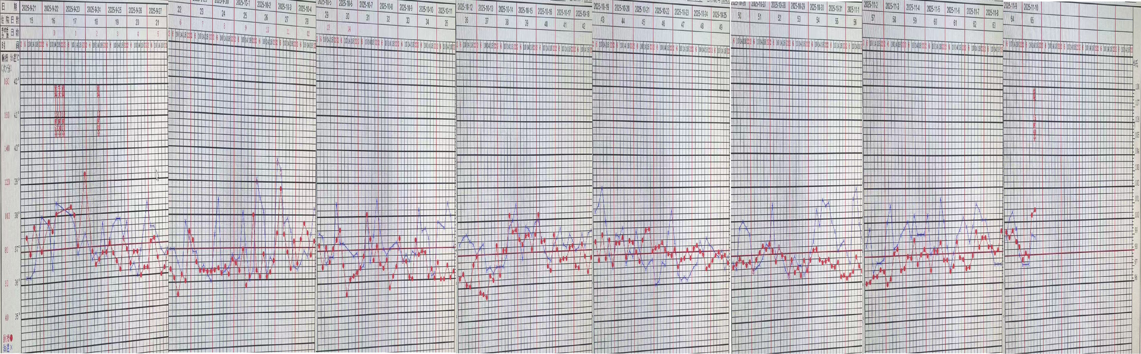
● 治疗过程
3.时间轴记录:(折线图)

Slide 11

● 诊疗体会
1.疗效评价：患者检出鲍曼不动杆菌，嗜麦芽窄食单胞菌，立即调整用药,症状体征明显好转，炎症指标下降，治疗有效。治疗过程中无肝肾功能损伤。
2.局限性：/
3.结论：病人诊疗过程中，应密切关注患者体征，依据病情及时制定并调整治疗方案，达到疗效。

Slide 12
感谢观看
敬请指导

